Slide 1


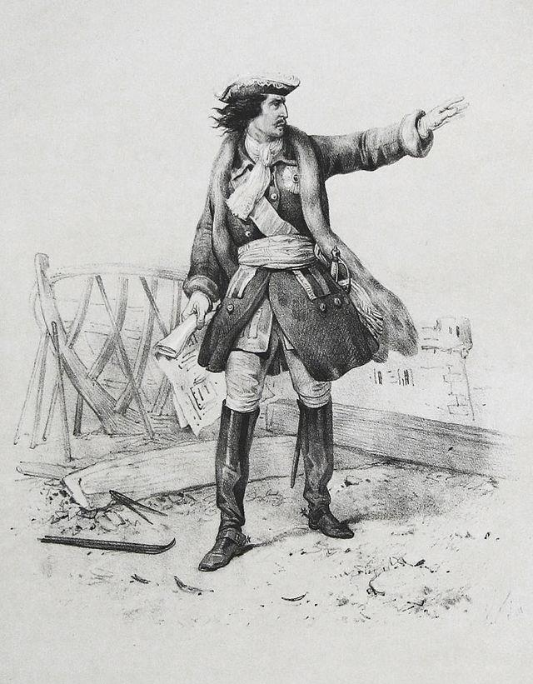
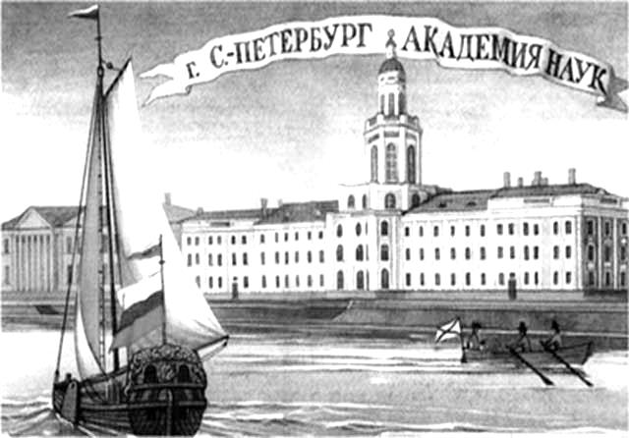

Наука требует от человека всей его жизни. И если бы у вас было бы две жизни, то и их бы не хватило вам.
Большого напряжения и великой страсти требует наука от человека.
И.П.Павлов
8 ФЕВРАЛЯ –
День российской науки

Slide 2

8 февраля 1724 года (28 января по старому стилю) Указом правительствующего Сената по распоряжению Петра I в России была основана Академия наук.

Slide 3
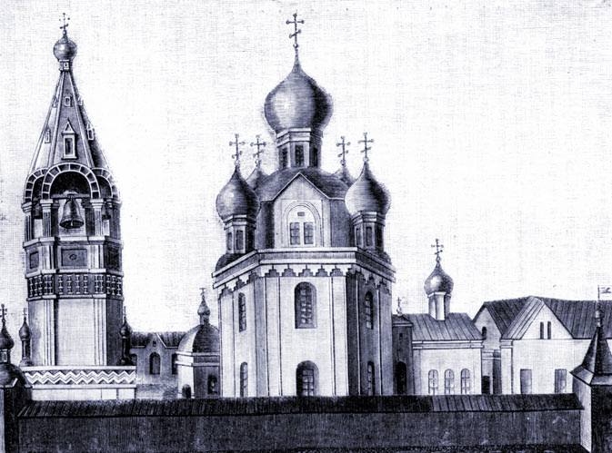


История развития российской науки
Древняя Русь
Первоначальными центрами науки и просвещения на Руси были монастыри.
Вознесенский Печерский монастырь

Slide 4
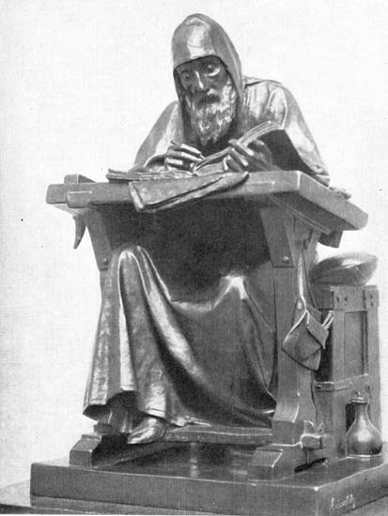

История развития российской науки
Самым значительным памятником летописания является «Повесть временных лет», написанная в 1113 году монахом Киево-Печерского монастыря Нестором.

Slide 5
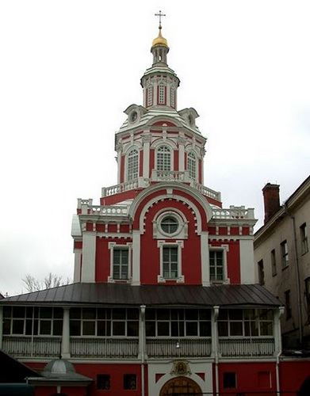
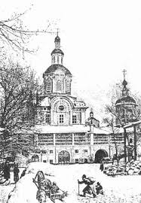
История развития российской науки
Славяно-греко-латинская академия –
первое в России высшее учебное заведение, учреждённое в 1687 году.

Slide 6
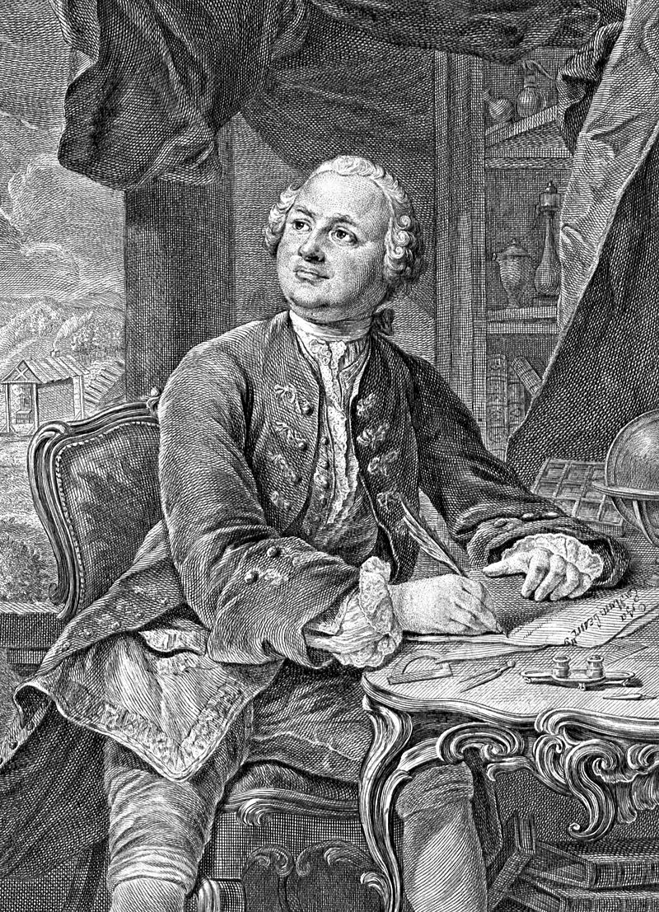
Ломоносов Михаил Васильевич
самый известный выпускник Славяно-Греко-Латинской Академии

Slide 7
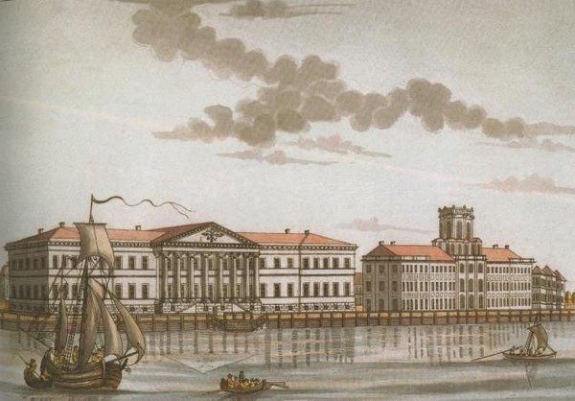
История развития российской науки
Официальные наименования Академии наук:
c 1724 г. – Академия наук и художеств в Санкт-Петербурге;
c 1747 г. – Императорская академия наук и художеств
в Санкт-Петербурге;
c 1803 г. – Императорская академия наук;
c 1836 г. – Императорская Санкт-Петербургская академия наук.

Slide 8
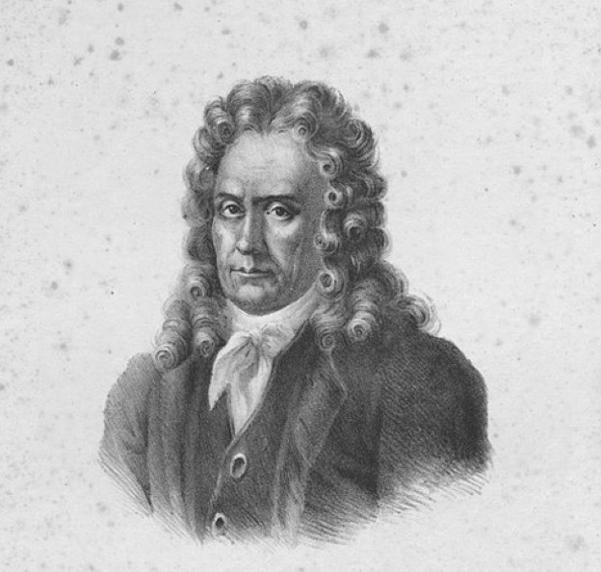
Лаврентий Лаврентьевич Блюментрост
первый президент Российской академии наук, лейб-медик Петра I

Slide 9


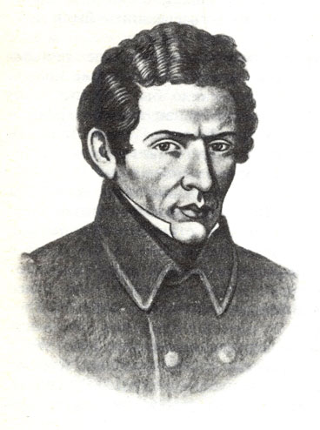
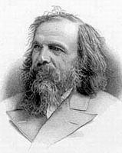
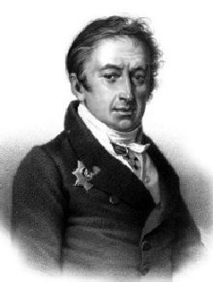
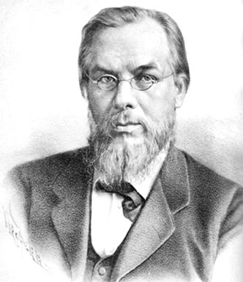
История развития российской науки
XIX век – «Золотой век российской науки»
математика
химия
история
медицина
Н.И. Лобачевский
Д.И. Менделеев
Н.М. Карамзин
С.П. Боткин

Slide 10
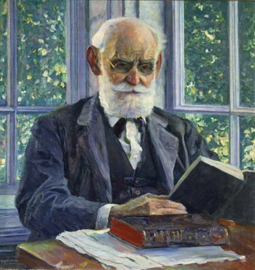
История развития российской науки
Лауреаты Нобелевской премии
Иван Петрович Павлов
1904 г. - лауреат Нобелевской премии по физиологии и медицине - физиолог.

Slide 11
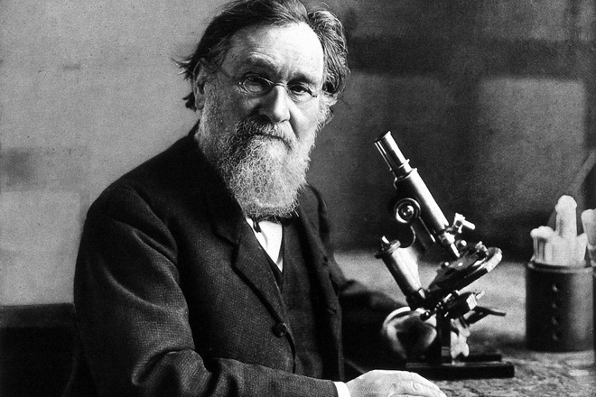
История развития российской науки
Лауреаты Нобелевской премии
Илья Ильич Мечников
1908 г. - лауреат Нобелевской премии
по физиологии и медицине

Slide 12
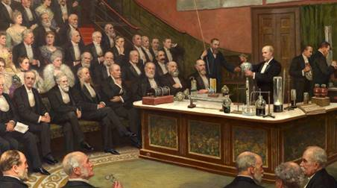
История развития российской науки
Начало XX века
Перед революцией в Российской империи действовало более трёхсот научных сообществ.
Самые известные:
Русское Географическое сообщество;
Экономическое общество;
Техническое сообщество.

Slide 13
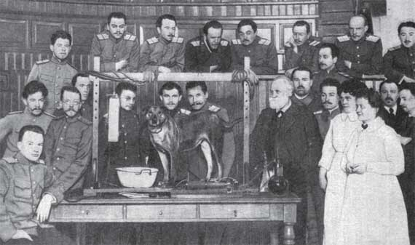
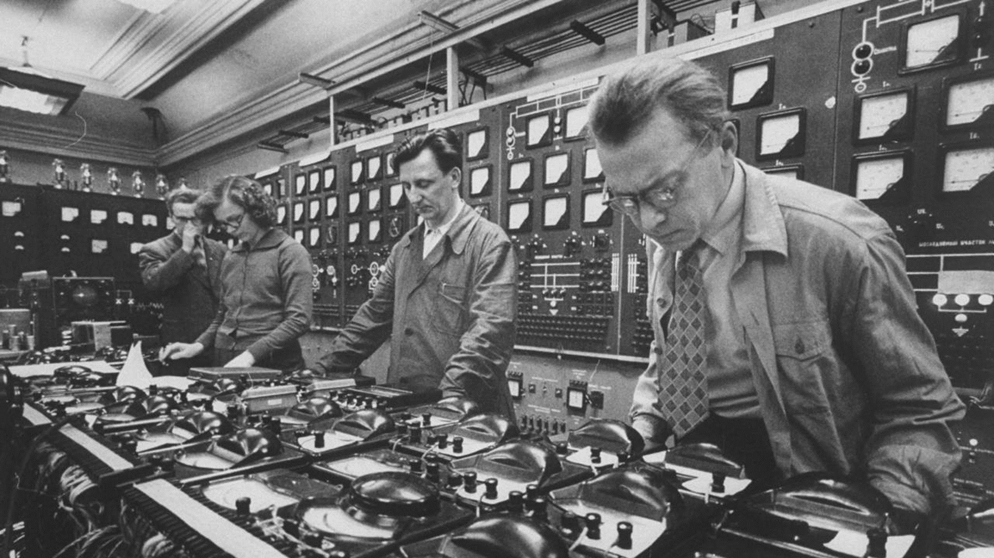
В начале ХХ века российская наука занимала передовые позиции в мире.
В период существования Советского Союза наука была поставлена на службу государству, а именно его оборонительной мощи.
В дальнейшем, ей пришлось решать задачи не только
по восстановлении страны, но и по созданию промышленной базы.

Slide 14
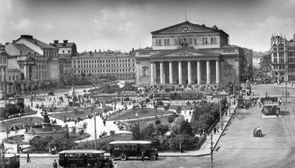
История развития российской науки
Советский период
создание НИИ;
работы Академии наук СССР и многочисленных филиалов;
работа кафедр и институтов при ВУЗах.

Slide 15
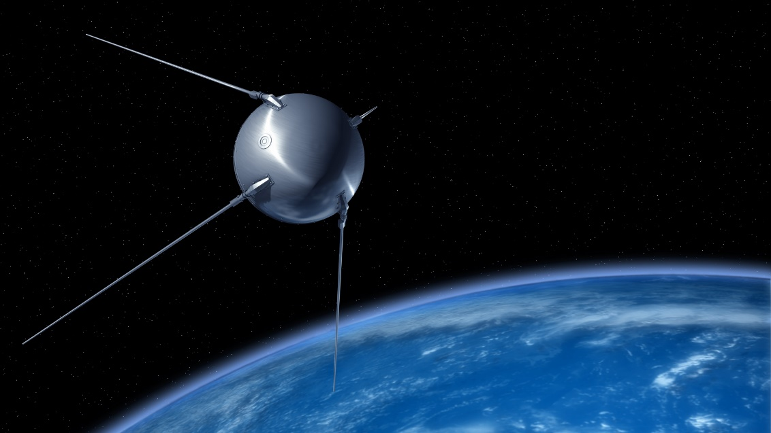
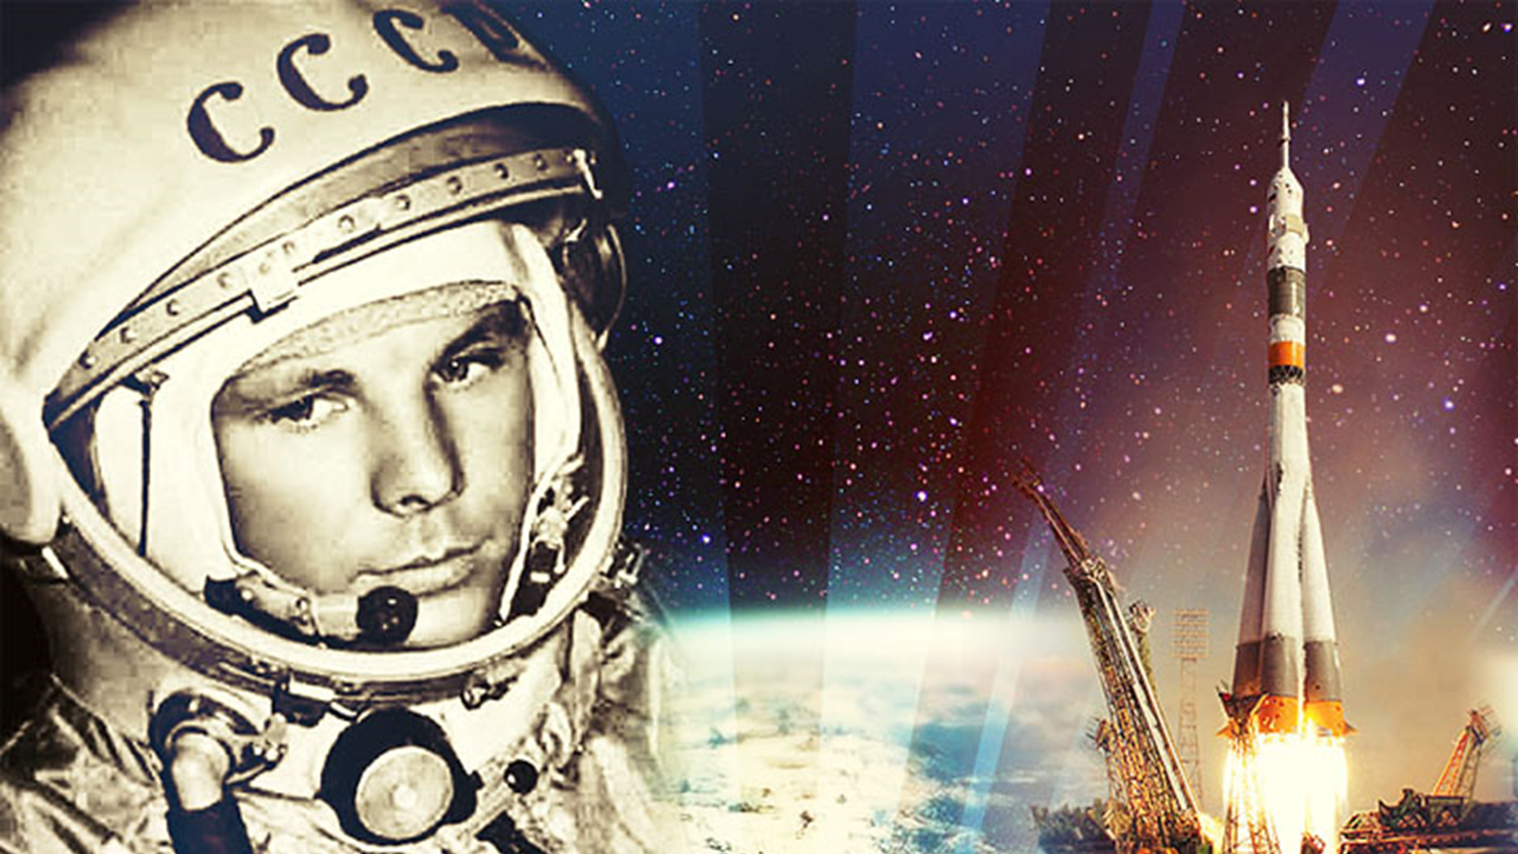
1957 г. – СССР вывела первый искусственный спутник
на околоземную орбиту.
1961 г. – Юрий Гагарин совершил первый в мире полёт в космос.

Slide 16
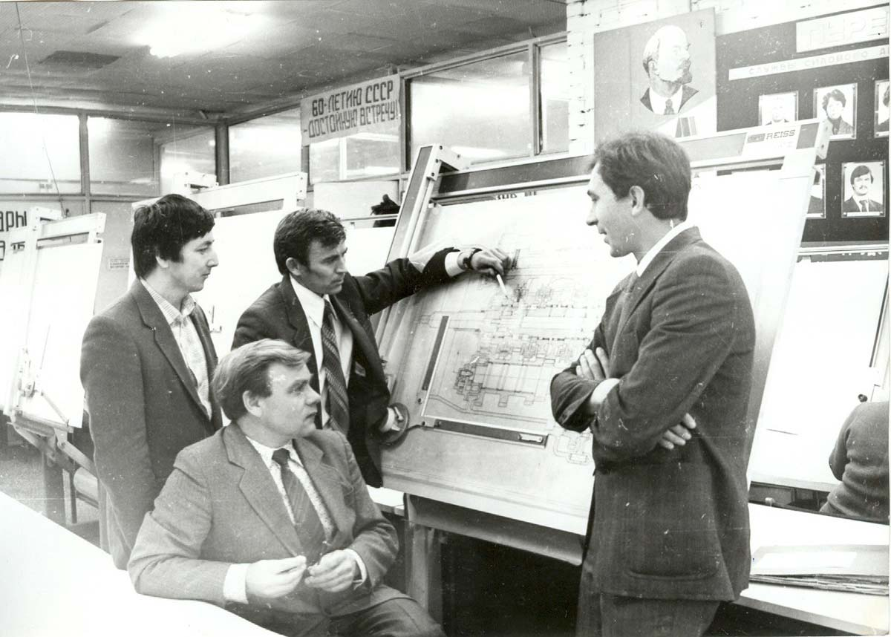

Успехи советских ученых были замечены мировым научным сообществом, многие из них были награждены Нобелевской и другими премиями.
Работы И.В. Курчатова, А.Д. Сахарова,
С.П. Королева, Л.Д. Ландау, П.Л. Капицы и других советских ученых внесли огромный вклад в мировую науку.
В РФ действует порядка четырех тысяч различных научных организаций и обществ, которые занимаются научными исследованиями.
Самых значительных успехов российские ученые добились в физике, биологии и химии.

Slide 17
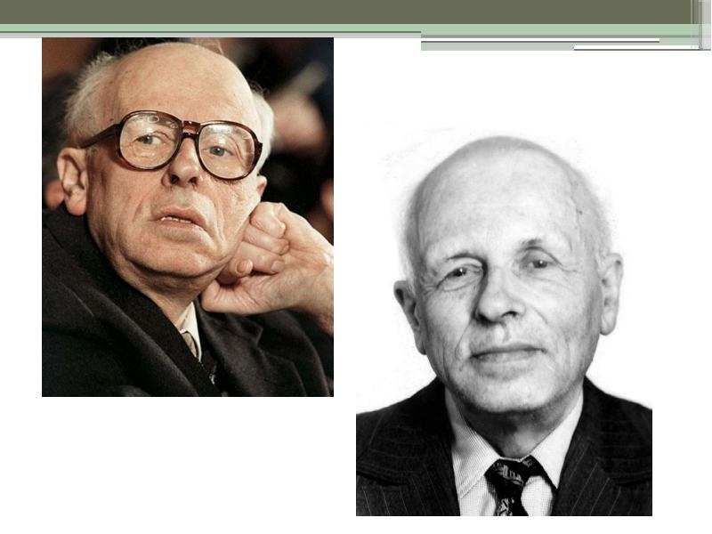

Русские ученые, внесшие вклад
в развитие мировой науки
Андрей Дмитриевич Сахаров
(1921-1989)
советский физик;
академик РАН;
соавтор водородной бомбы;
правозащитник;
общественный деятель;
лауреат Нобелевской премии мира.

Slide 18
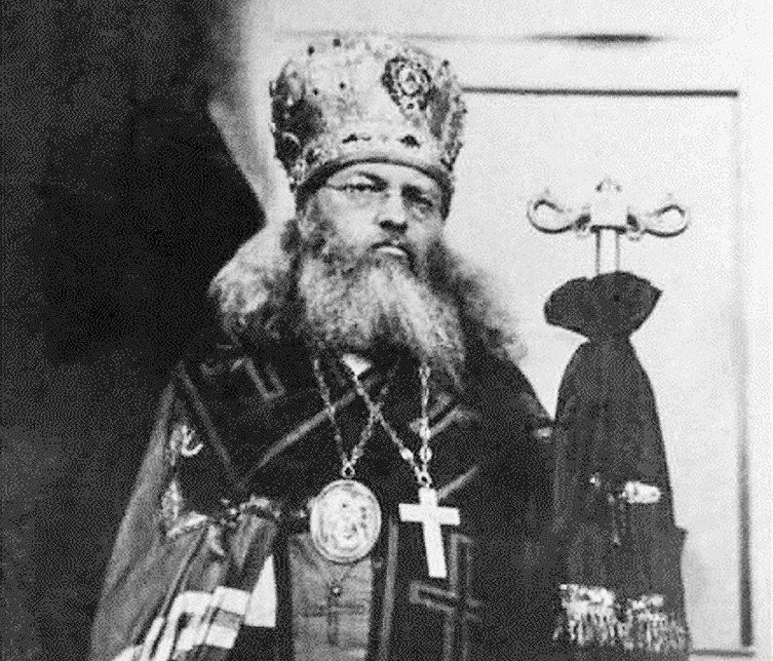

Русские ученые, внесшие вклад
в развитие мировой науки
Архиепископ
Лука Войно-Ясенецкий
(1877-1961)
выдающийся хирург;
профессор медицины;
автор «Очерков по гнойной хирургии», позволившей спасти здоровье и жизни тысяч солдат во время Второй Мировой войны.

Slide 19
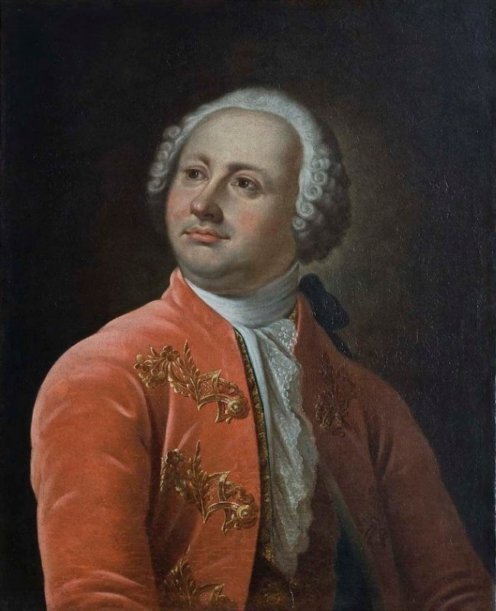
Русские ученые, внесшие вклад
в развитие мировой науки
Михаил Васильевич Ломоносов
(1711-1765)
энциклопедист: физик и химик;
автор молекулярно-кинетической теории тепла;
основоположник научного мореплавания;
заложил основы науки о стекле;
астроном, приборостроитель, географ, металлург,
геолог, художник, филолог, историк;
основатель Московского университета.

Slide 20
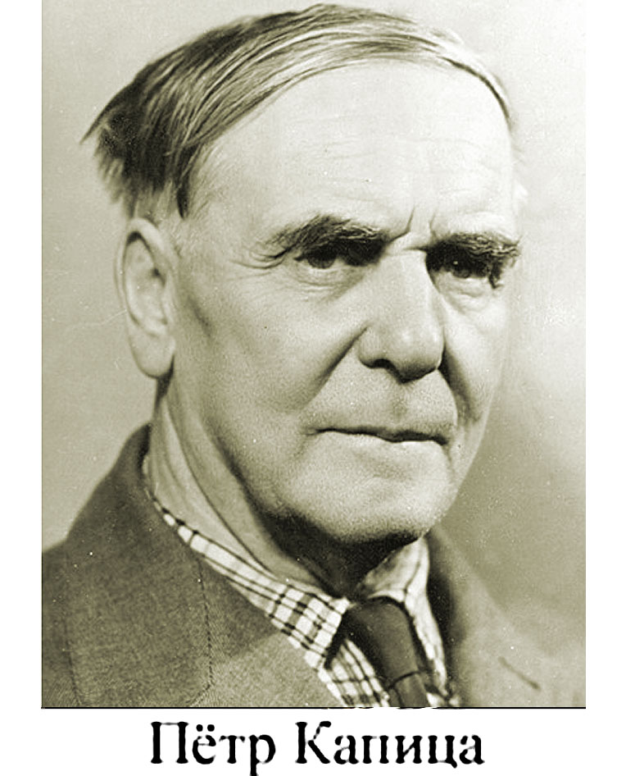
Русские ученые, внесшие вклад
в развитие мировой науки
Пётр Леонидович Капица
(1894-1984)
советский физик, инженер и инноватор;
лауреат Нобелевской премии;
открыл сверхтекучесть жидкого гелия;
занимался работами в области физики низких температур, изучении сверхсильных магнитных полей.

Slide 21
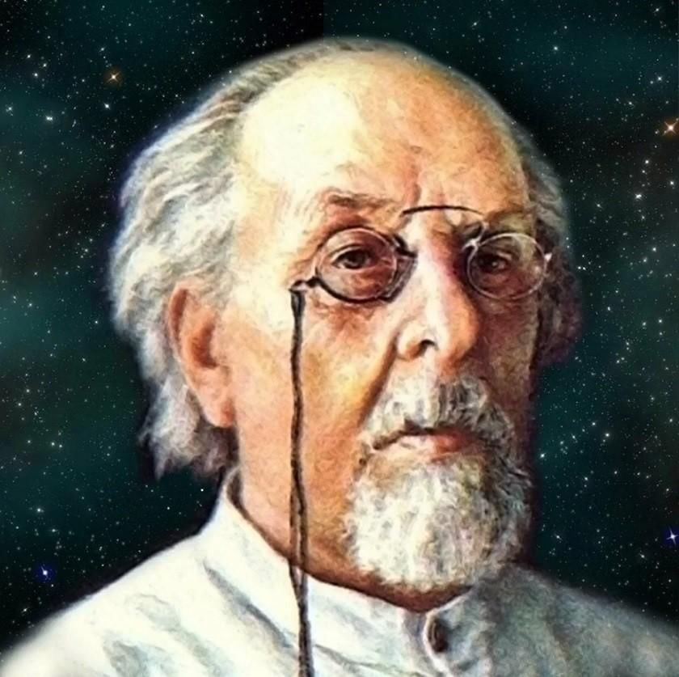
Русские ученые, внесшие вклад
в развитие мировой науки
Константин Эдуардович Циолковский
(1857-1935)
основоположник теоретической космонавтики;
автор научных трудов по аэронавтике,
ракетодинамике и космонавтике;
обосновал использования ракет для полета в космос;
автор проекта «ракетных поездов» – прототипов многоступенчатых ракет.

Slide 22
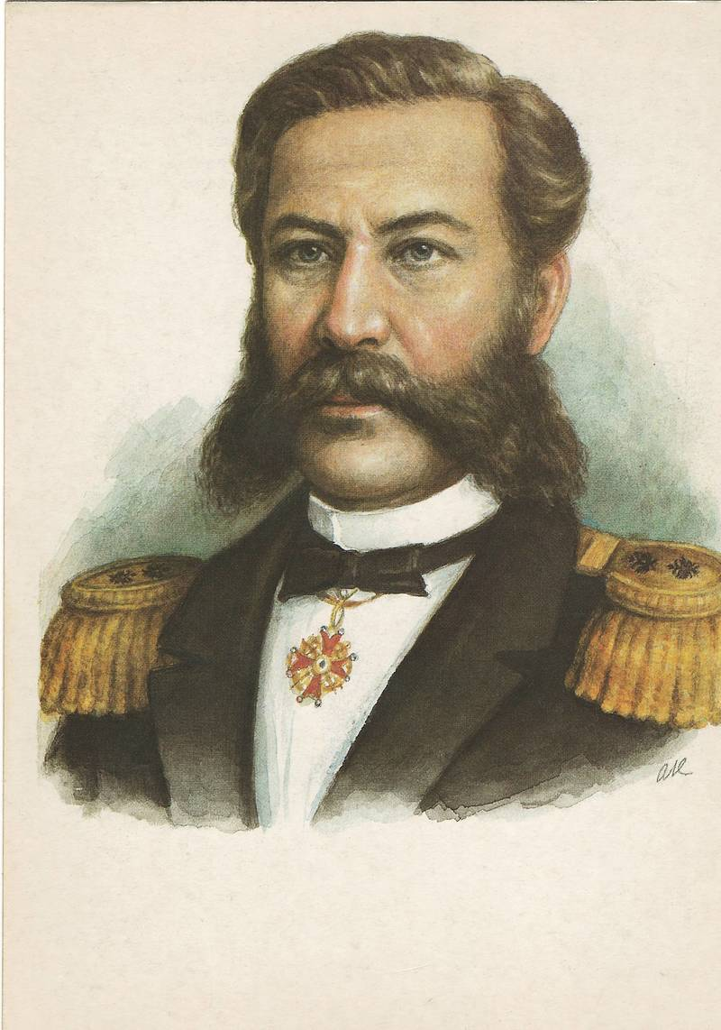
Русские ученые, внесшие вклад
в развитие мировой науки
Александр Федорович Можайский
(1825-1890)
контр-адмирал;
изобретатель, пионер авиации;
проектировщик и строитель первого в России и
одного из первых в мире натурных самолетов;
участник Хивинской экспедиции;
участник экспедиции в Японию.

Slide 23
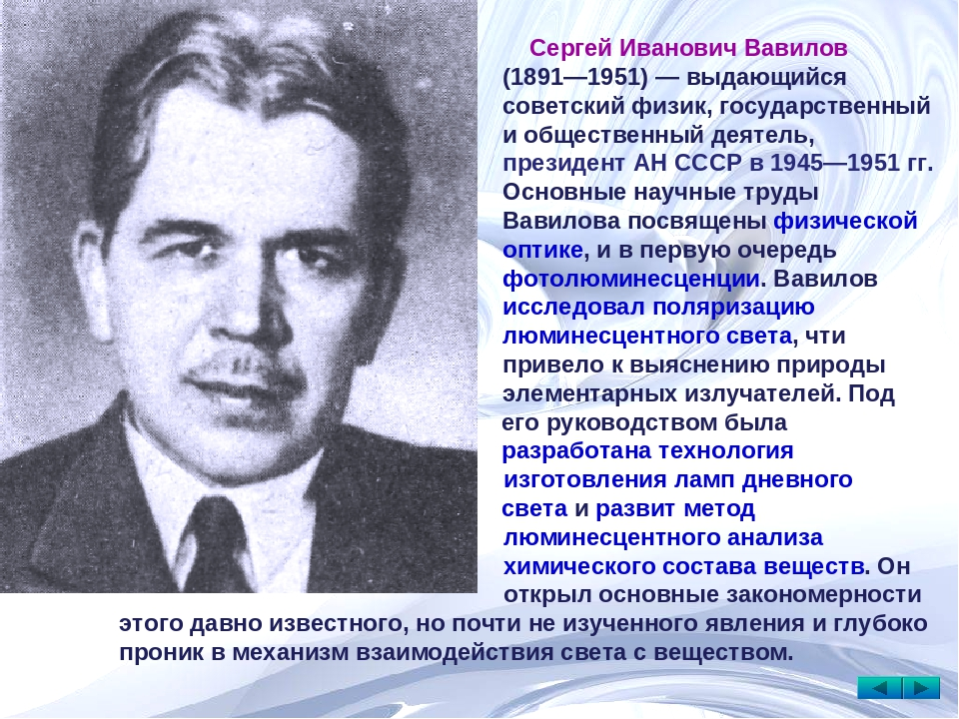
Русские ученые, внесшие вклад
в развитие мировой науки
Сергей Иванович Вавилов
(1891-1951)
советский физик;
основоположник микрооптики;
открыл эффект Вавилова – Черенкова;
был номинирован на Нобелевскую премию
два раза (в 1957 и 1958 гг.).

Slide 24
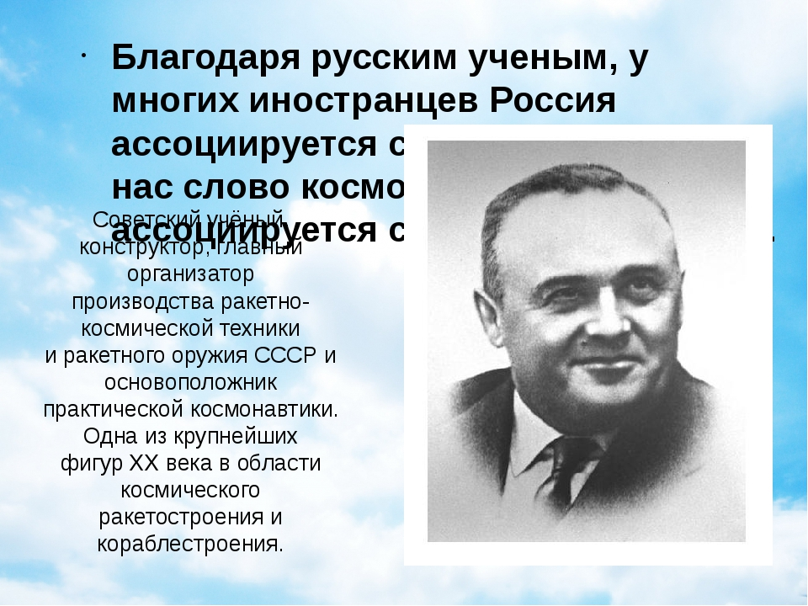
Русские ученые, внесшие вклад
в развитие мировой науки
Сергей Павлович Королёв
(1907-1966)
советский ученый, конструктор;
основоположник практической космонавтики;
под его руководством был осуществлён запуск первого искусственного спутника Земли и первого космонавта планеты Юрия Гагарина.

Slide 25
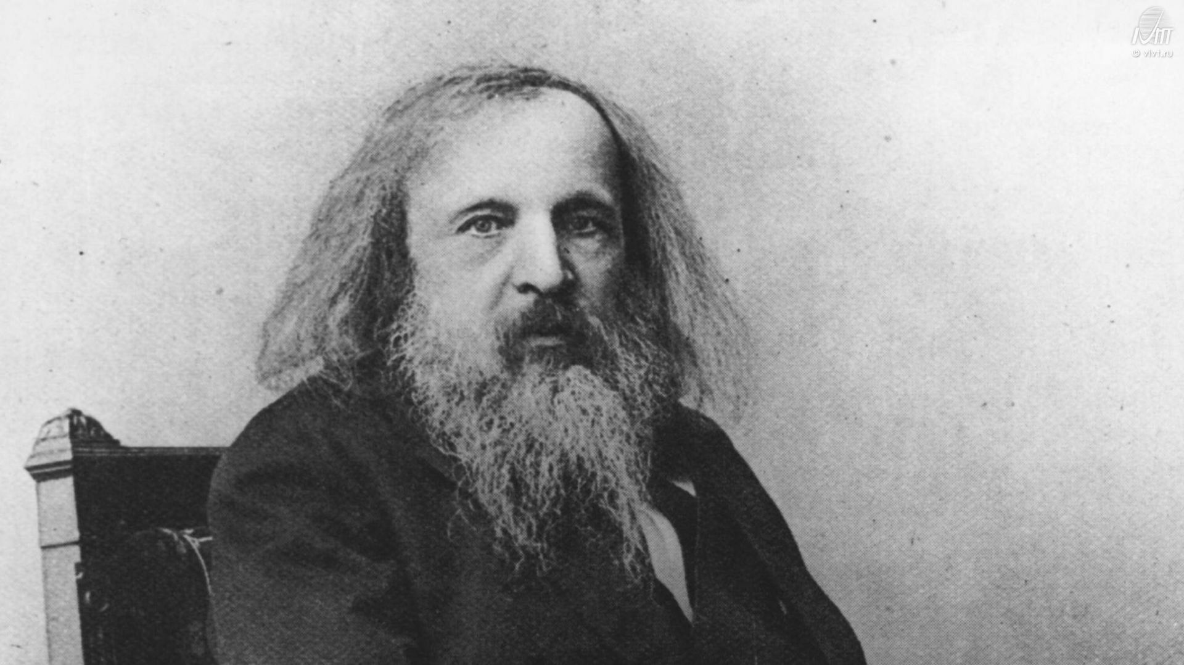
Русские ученые, внесшие вклад
в развитие мировой науки
Дмитрий Иванович Менделеев
(1834-1907)
русский учёный-энциклопедист: химик, физикохимик, физик, метролог, экономист, технолог, геолог, метеоролог, нефтяник, педагог, преподаватель, воздухоплаватель, приборостроитель;
профессор Санкт-Петербургского университета; член-корреспондент Императорской Санкт-Петербургской Академии наук;
открыл периодический закон химических элементов;
автор классического труда «Основы химии».

Slide 26
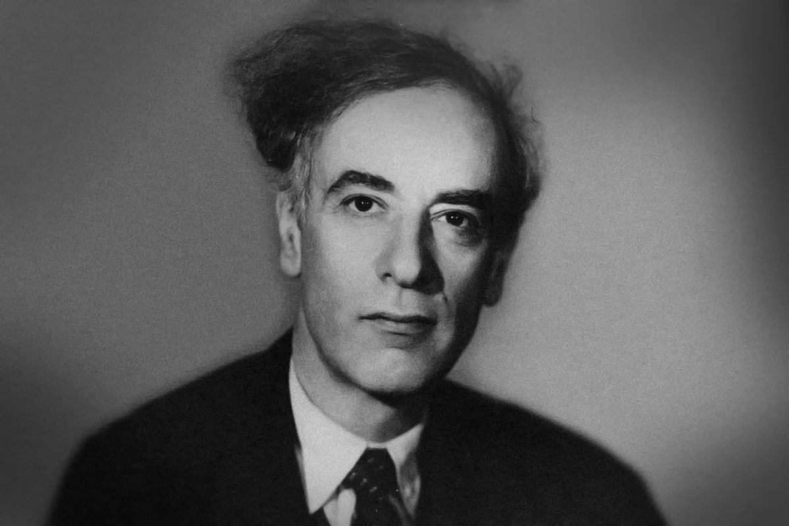
Русские ученые, внесшие вклад
в развитие мировой науки
Лев Давидович Ландау
(1908-1968)
лауреат Нобелевской премии по физике 1962 года;
основатель советской школы физики (квантовая физика, физика сверхнизких температур);
иностранный член Лондонского королевского общества (1960), Национальной академии наук США (1960), Датской королевской академии наук (1951), Королевской академии наук Нидерландов (1956), Американской академии искусств и наук (1960), Академии наук «Леопольдина» (1964), Французского физического общества и Лондонского физического обществ.

Slide 27
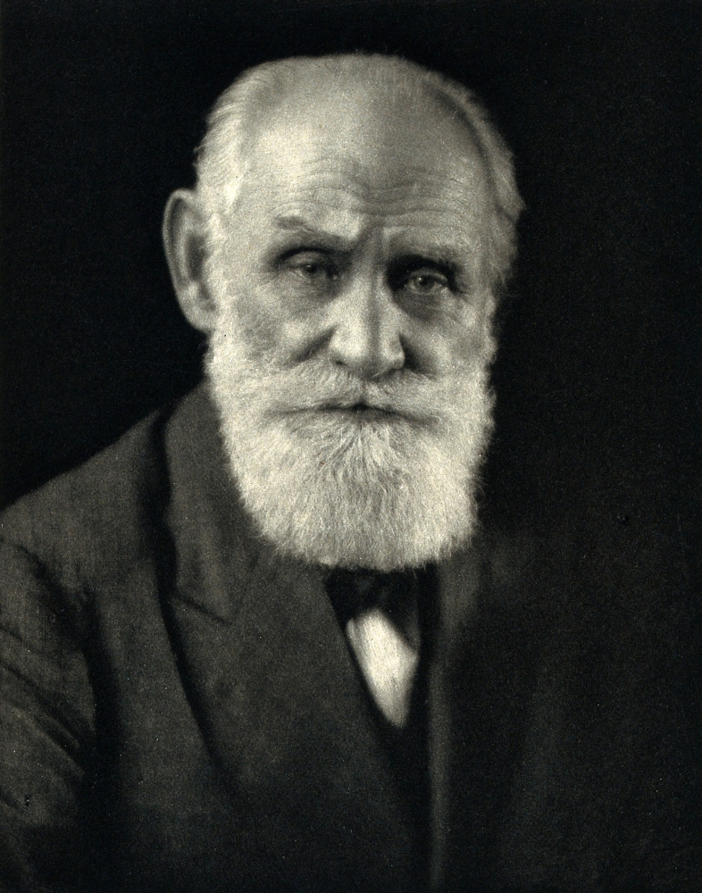
Русские ученые, внесшие вклад
в развитие мировой науки
Иван Петрович Павлов
(1849-1936)
выдающийся русский физиолог;
автор учения о высшей нервной деятельности;
первый русский ученый, получивший
Нобелевскую премию.

Slide 28
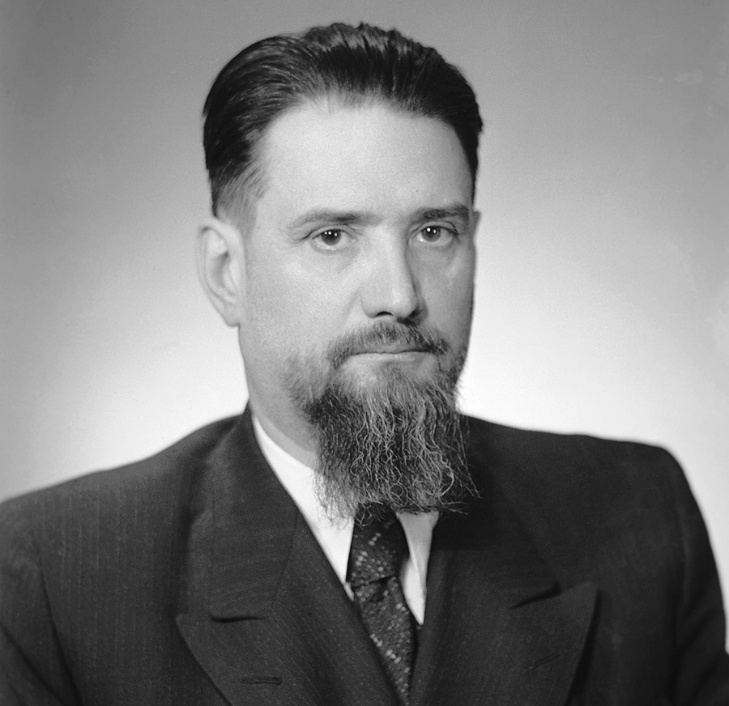
Русские ученые, внесшие вклад
в развитие мировой науки
Игорь Васильевич Курчатов
(1903-1960)
советский ученый и изобретатель;
создатель первой советской атомной бомбы;
участник запуска первой мире атомной электростанции;
участник создания техники размагничивания кораблей для защиты флота от немецких магнитных бомб, что обеспечивало судам стопроцентную безопасность.

Slide 29

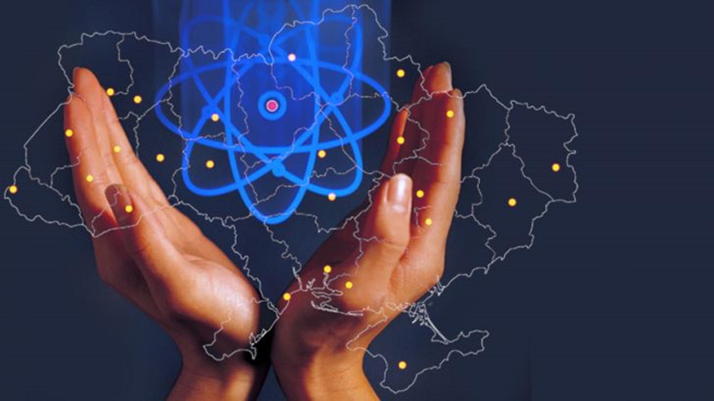
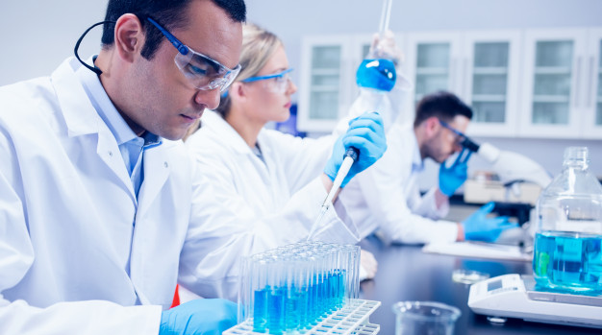
Все привычные вещи, которые мы видим вокруг себя каждый день, появились на свет благодаря упорному труду ученых. Любая вещь обязана своему появлению на свет человеку, в один прекрасный миг озаренному идеей, поверившему в нее и добившемуся ее реализации.
Сегодня уровень развития науки является не только показателем развития общества, но и показателем современного развития государства.
Именно поэтому в нашей стране уделяется большое внимание подготовке научных кадров, финансированию проектов, созданию необходимых условий для исследований.

Slide 30

Спасибо
за
внимание

